Slide 1
Диаграмма для ВКР :)
Разработка и внедрение CI/CD пайплайна для автоматизации развертывания веб-приложения по подсчету калорий

Slide 2
Идея ВКР
Разработка и внедрение CI/CD пайплайна для автоматизации развертывания веб-приложения по подсчету калорий - разработка MVP приложения по подсчету калорий. Для этого приложения 3 пайплайна - для сборки + деплоя + тестов рендерера(FE), запуск юнит-тестов + сборка образа + деплой BE, тестирование конфигураций + деплой новых настроек + перезапуск сервиса (Nginx).

Slide 3
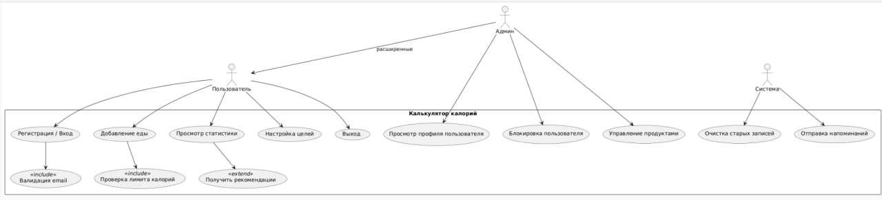
Диаграмма Use Case

Slide 4
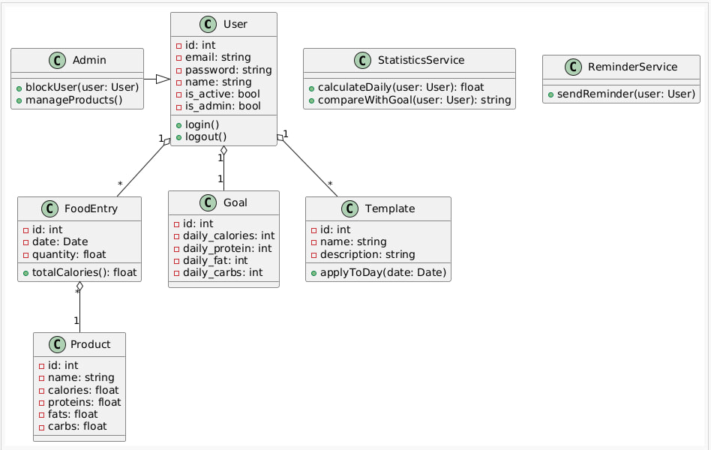
Диаграмма классов

Slide 5
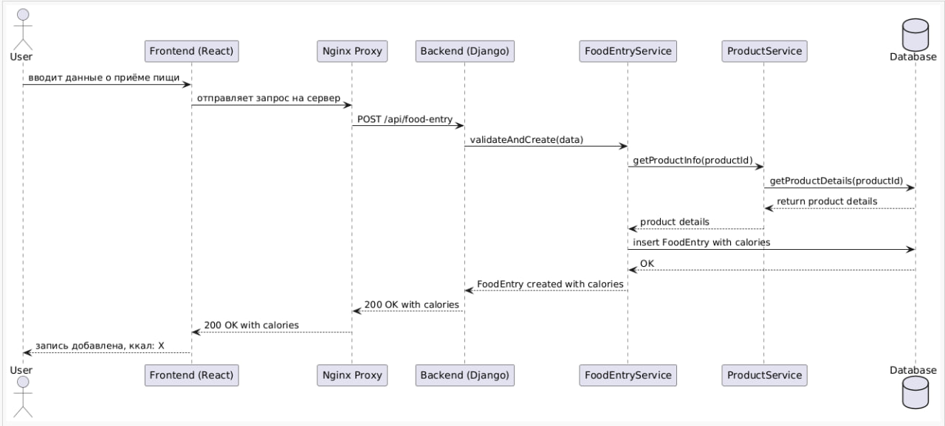
Диаграмма последовательности

Slide 6
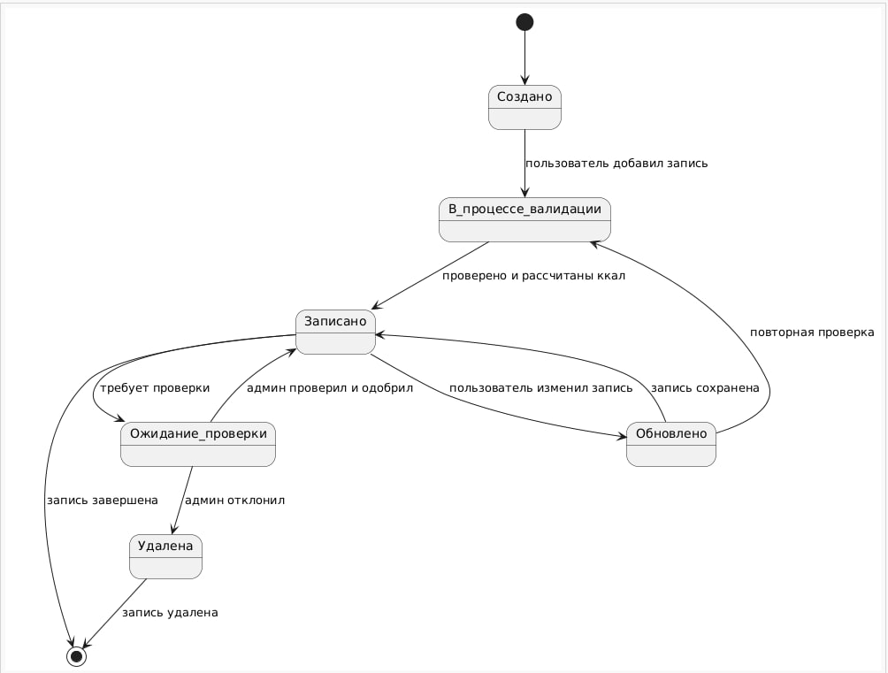
Диаграмма состояний

Slide 7
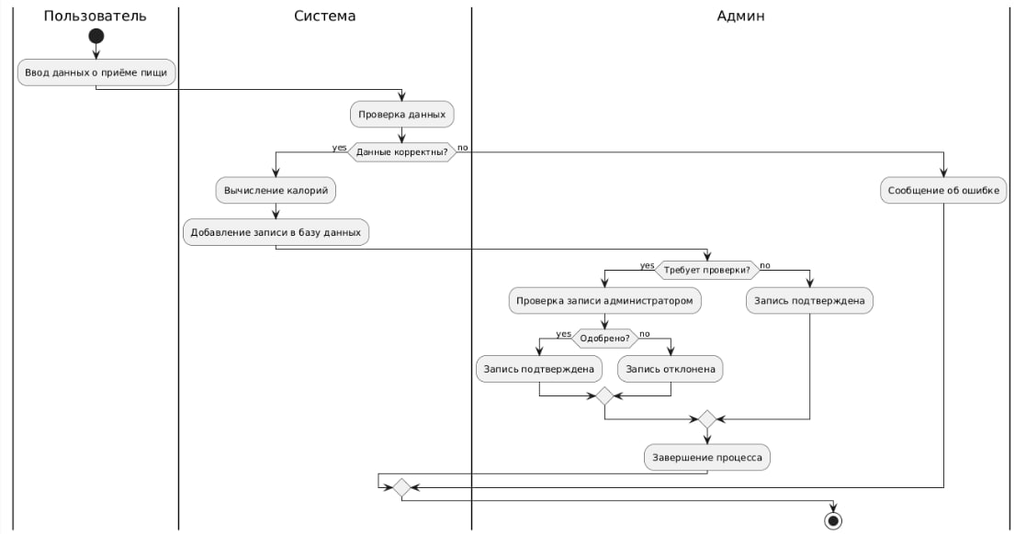
Диаграмма деятельности

